Slide 1
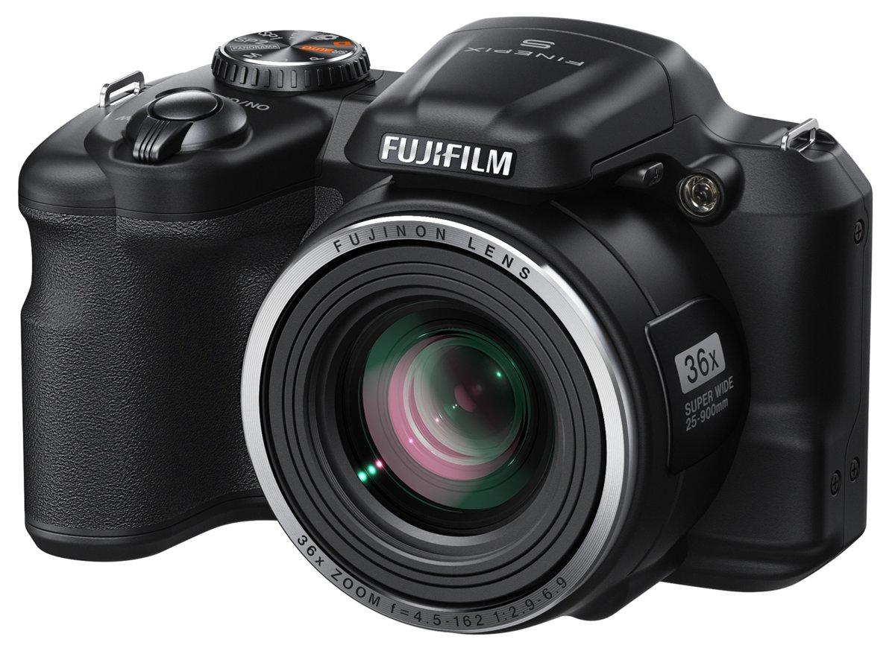
CAMARA DE FOTOS

Slide 2
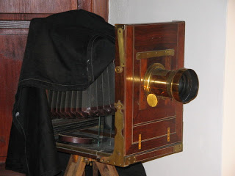
HISTORIA DE LA CAMARA DE FOTOS
El primer fotógrafo fue Joseph-Nicéphore Niépce en 1826, utilizando una cámara hecha de madera. A pesar de que esto es considerado como el origen de la cámara fotográfica, la invención de ésta pudo haber ocurrido antes. La primera cámara, que fue lo suficientemente pequeña para considerase portátil, fue construida por Johann Zahn en 1865, aunque pasaron 90 años para que la tecnología se percatara de sus posibilidades. Sin embargo, la cámara fotográfica a evolucionado a través de los años, sus orígenes pueden ser encontrados hace mucho tiempo.

Slide 3
QUIEN INVENTO LA CAMARA DE FOTOS
La primera cámara fotográfica se le atribuye a la invención de los hermanos franceses, Charles y Vincent Chevalier, quienes fabricaron la cámara hecha de madera para Joseph Niepce en 1826; Niepce es considerado como el primer fotógrafo de la historia, sin embargo George Eastman fue quien revolucionó el mundo de la fotografía al introducir las cámaras de 35mm en su emblemática empresa KODAK. Seguido de la producción de las cámaras compactas la primera cámara SRL apareció en 1936, pero no fue hasta durante la Segunda Guerra Mundial que las cámaras tuvieron mejoras notables, en cuanto a lentes y funciones manuales de uso. Para finales del siglo pasado la industria fotográfica había revolucionado de tal manera que los carretes fueron desplazados por las tarjetas de memoria y las cámaras digitales se fueron haciendo más asequibles al público.

Slide 4
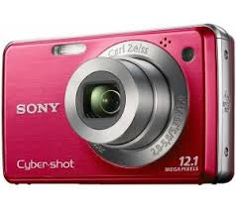
IMPORTANCIA DE LA CAMARA
Poder captar momentos y guardarlos se ha convertido es pasatiempo habitual, con las nuevas tecnologías, móviles, tabletas incluso reproductores de música con cámaras integradas, es ahora más posible que nunca lograr captar imágenes y mías aun difundirlas a través de portales y redes sociales. Pero todo esto es posible gracias al descubrimiento de los componentes fotosensibles alrededor de 1830, esto hizo posible que las conocidas cámaras oscuras pasaran a ser conocidas como cámaras fotográficas.

Slide 5
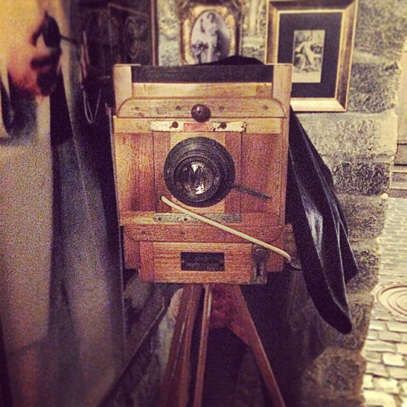
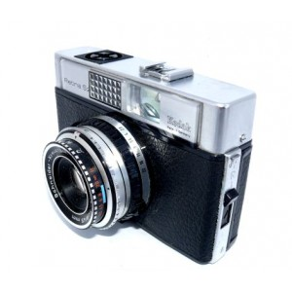
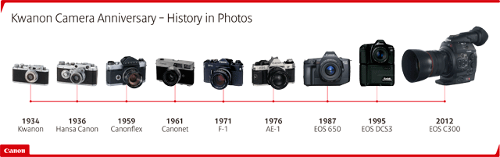
EVULUCION DE LAS CAMARAS

